Slide 1
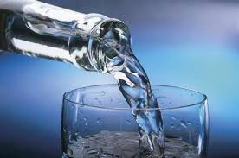
Wässer
Je nach Kalkgehalt und Salzen unterscheidet man zwischen hartem
und weichem Wasser.
Die Härte wird in deutschen Härtegraden gemessen. °dH
Hartes Wasser: viel Magnesium, Kalzium
Gut geeignet zum Trinken.
Weiches Wasser: schaler Geschmack.
Gut geeignet zum Kochen, Kaffee und Tee.

Slide 2
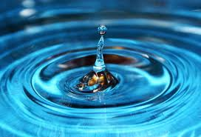
Trinkwasserarten
Abgefülltes Trinkwasser
Sodawasser – Quellwasser versetzt mit mind. 4g CO₂ pro Liter
Natürliches Mineralwasser –am Quellort abgefüllt mind. 1g gelöste Mineralstoffe
Tafelwasser – darf aufbereitet und behandelt werden
Heilwasser – Mineral- oder Thermalwasser mit
nachgewiesener Heilwirkung

Slide 3
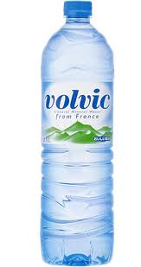
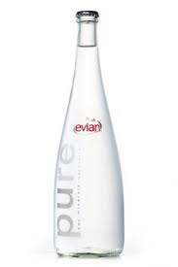
Bekannte Marken
Österreich: Römerquelle, Montes, Alpquelle, Vöslauer, Silberquelle, Peterquelle
Sonstige: Volvic (D), Evian (F), Bling h₂O (Kulturmarke in Hollywood)

Slide 4
Flaschenetikett beschriftung:

Slide 5
Erfrischungsgetränke
Fruchtsaftlimonaden – 6-30 % Fruchtanteil der namensgebenden Frucht
Limonaden
Kracherl - österreichische Bezeichnung für eine Brauselimonade
Isotonische Getränke – Mineralstoffgetränke mit Vitaminzusatz
Energy- oder Powerdrinks – koffein- und taurinhaltige Getränke
Wellnessdrinks – zur Steigerung des Wohlbefindens, oft mit Vitaminen angereichert

Slide 6
Limonaden
Limonaden: Sie werden unter Verwendung von Fruchtsaft
(weniger als 6%) oder Kräuterauszügen oder Aromen
und Trinkwasser hergestellt
Kräuterlimonaden: beziehen ihren Geschmack aus Kräuterauszügen
Colalimonaden: enthalten Phosphorsäure und Koffein (65-250 mg/l)
Ingwerlimonaden: Geschmack von Auszügen aus der Ingwerwurzel
Bitterlimonaden: enthalten Bitterstoffe, z. B. Chinin (max. 85 mg/l)
Malzlimonaden: gehören zu den alkoholfreien Bieren, die bis zu 0,5
Vol.-% enthalten dürfen
Molkelimonaden: enthalten einen Zusatz von mindestens 40 % Molke

Slide 7
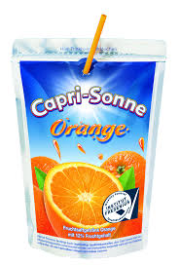
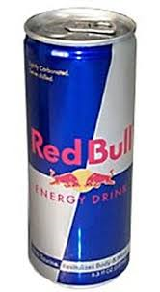
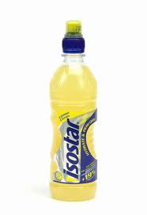
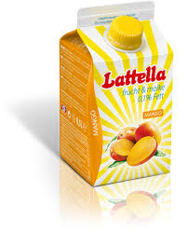
Bekannte Marken:
Erfrischungsgetränke: Capri-Sonne, Red Bull, Isostar
Limonaden: Fanta, Schweppes, Latella

